Slide 1
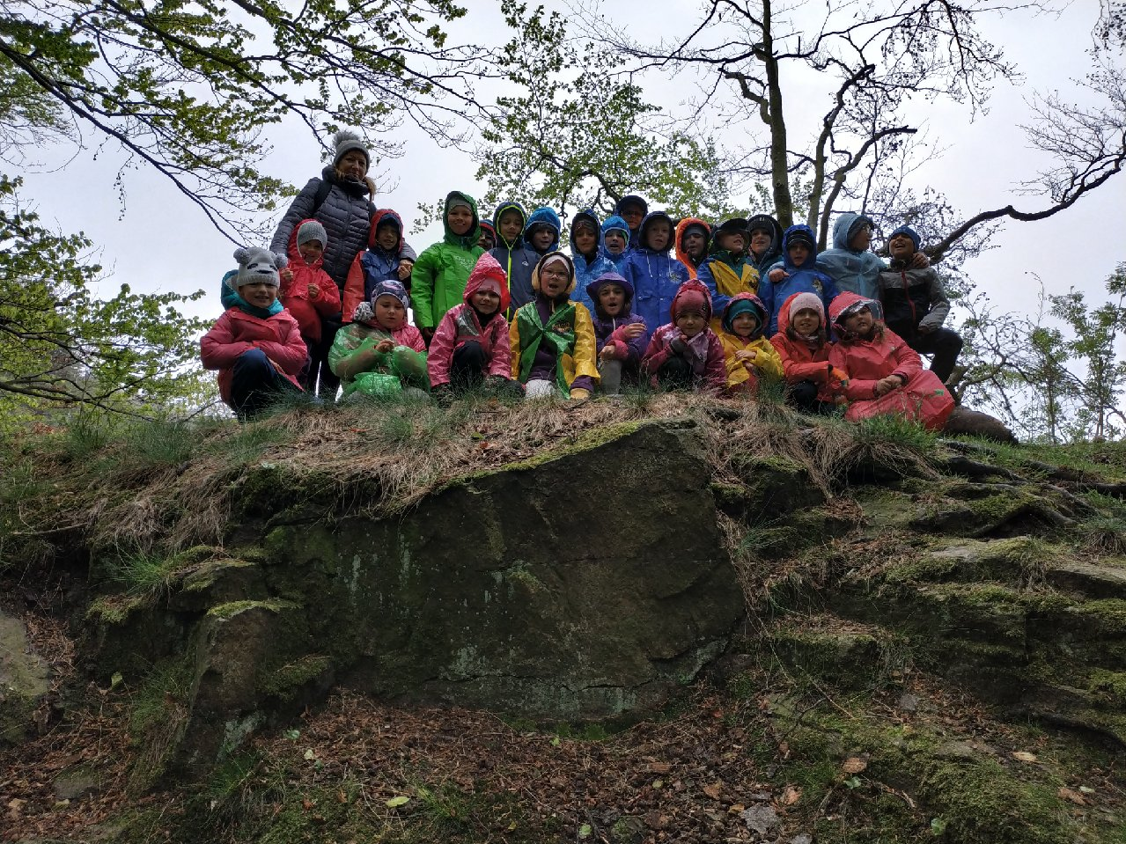
Pobyt v přírodě - 2. třída
Penzion Hájenka (Seč-Ústupky)

Slide 2
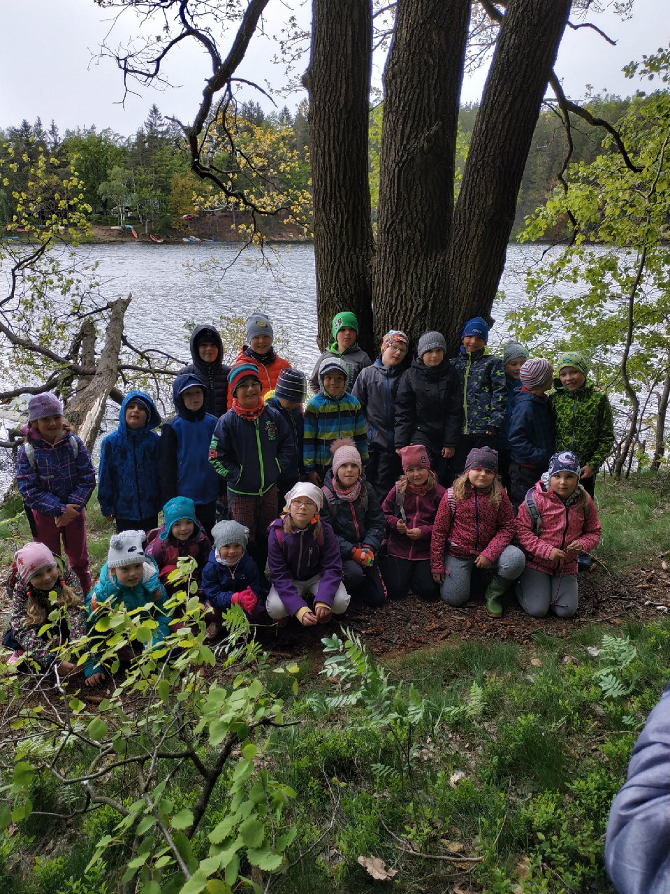
Na procházce lesem

Slide 3
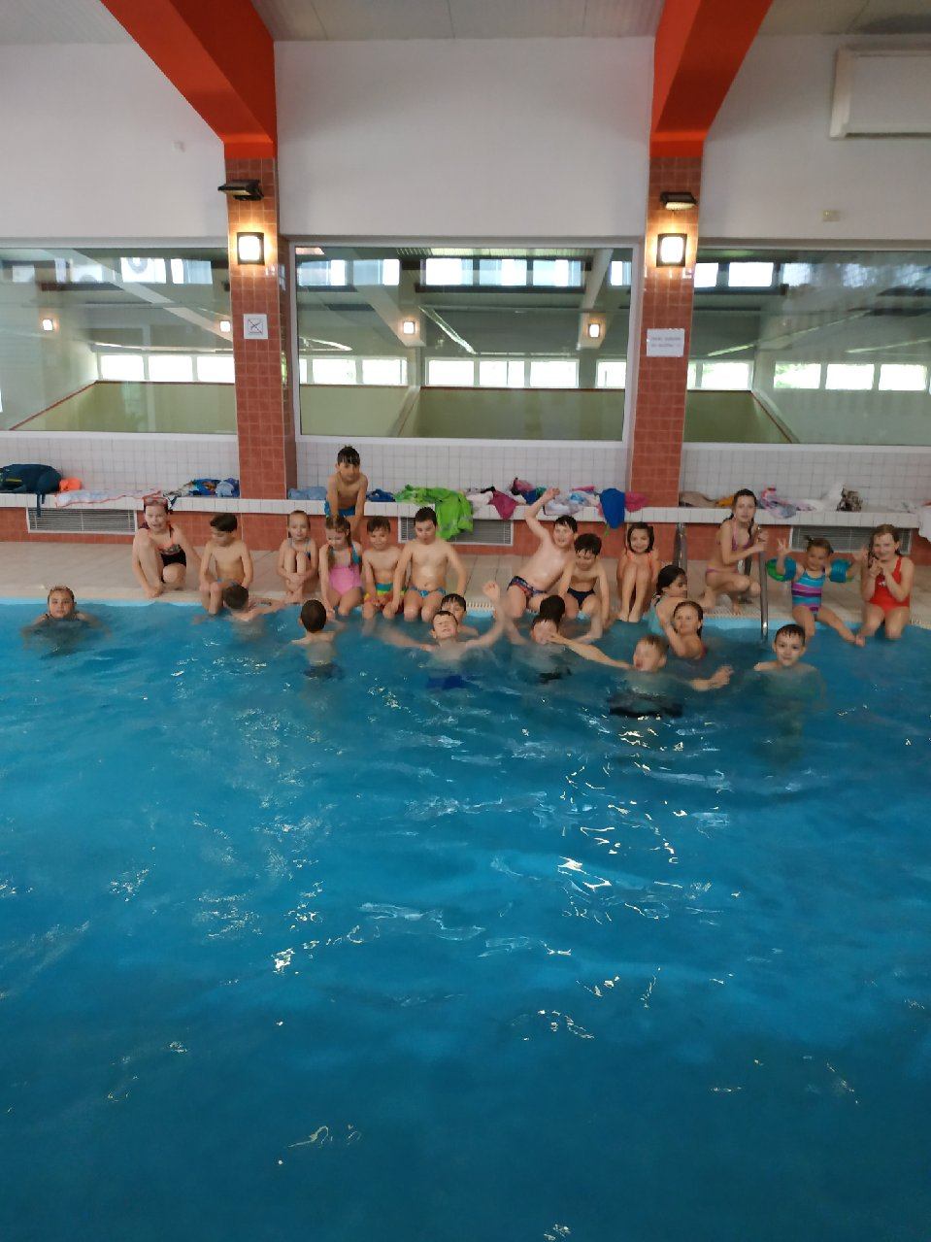
Koupání v hotelu Jezerka

Slide 4
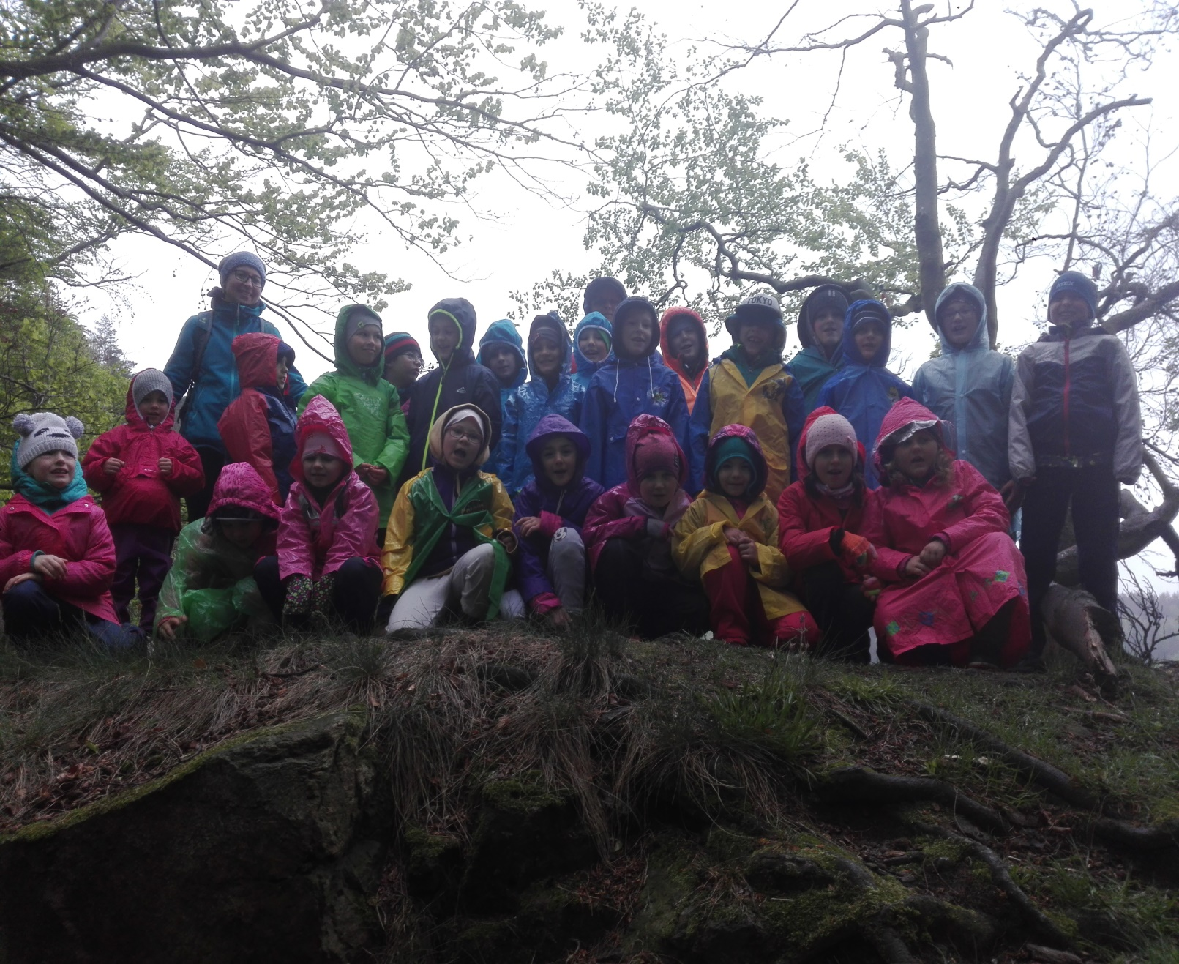
U zříceniny hradu Oheb

Slide 5
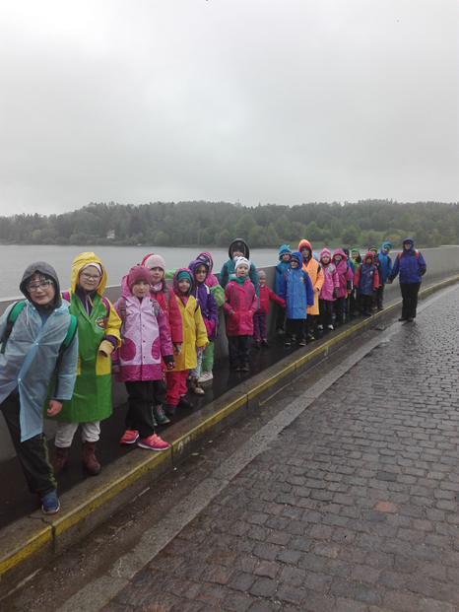
Na přehradě Seč

Slide 6
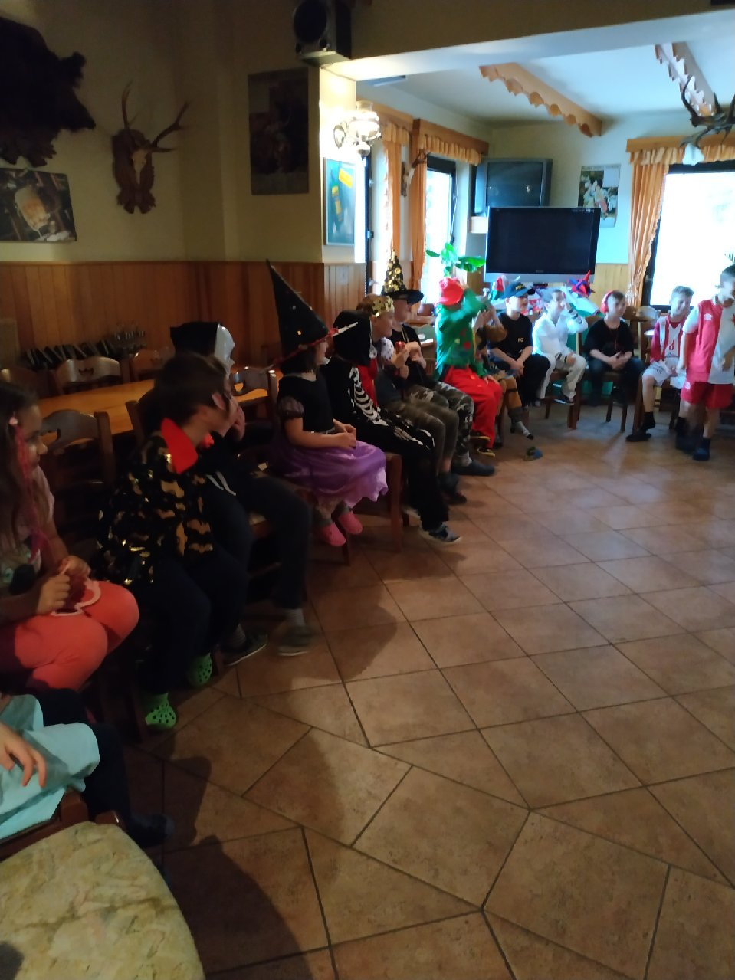
Karneval

Slide 7
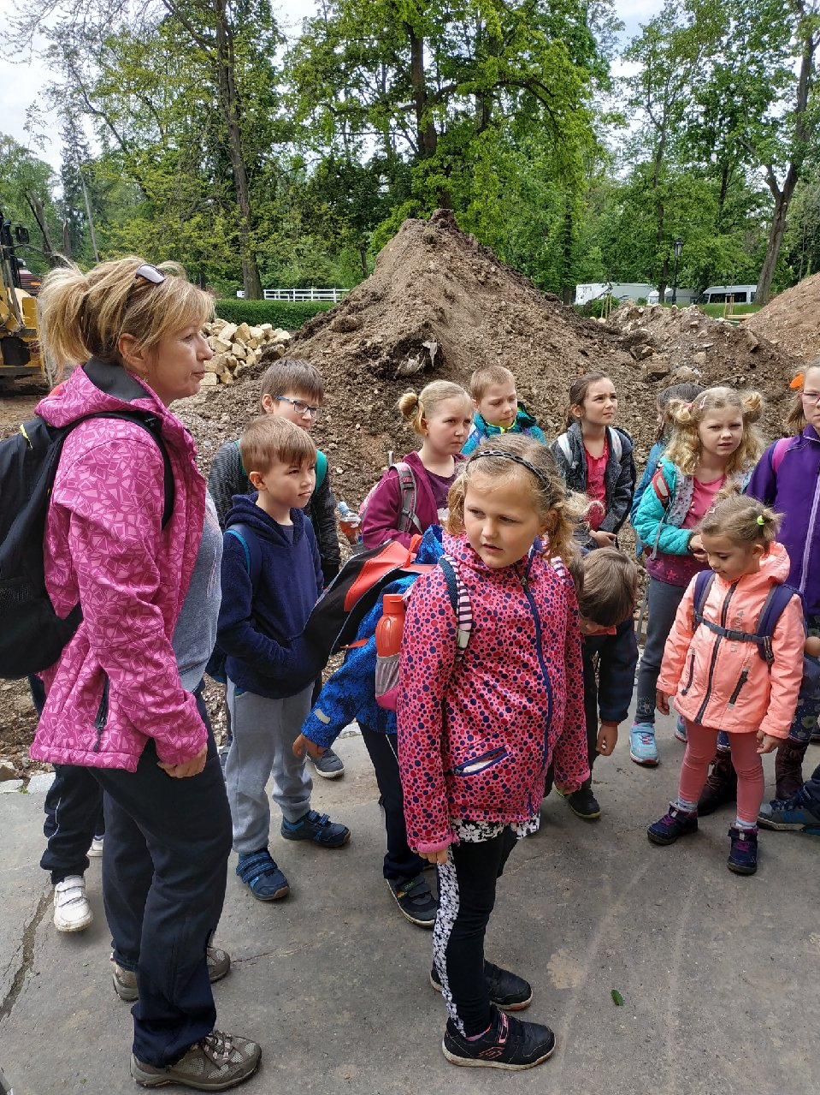
Výlet do hřebčína Slatiňany

Slide 8
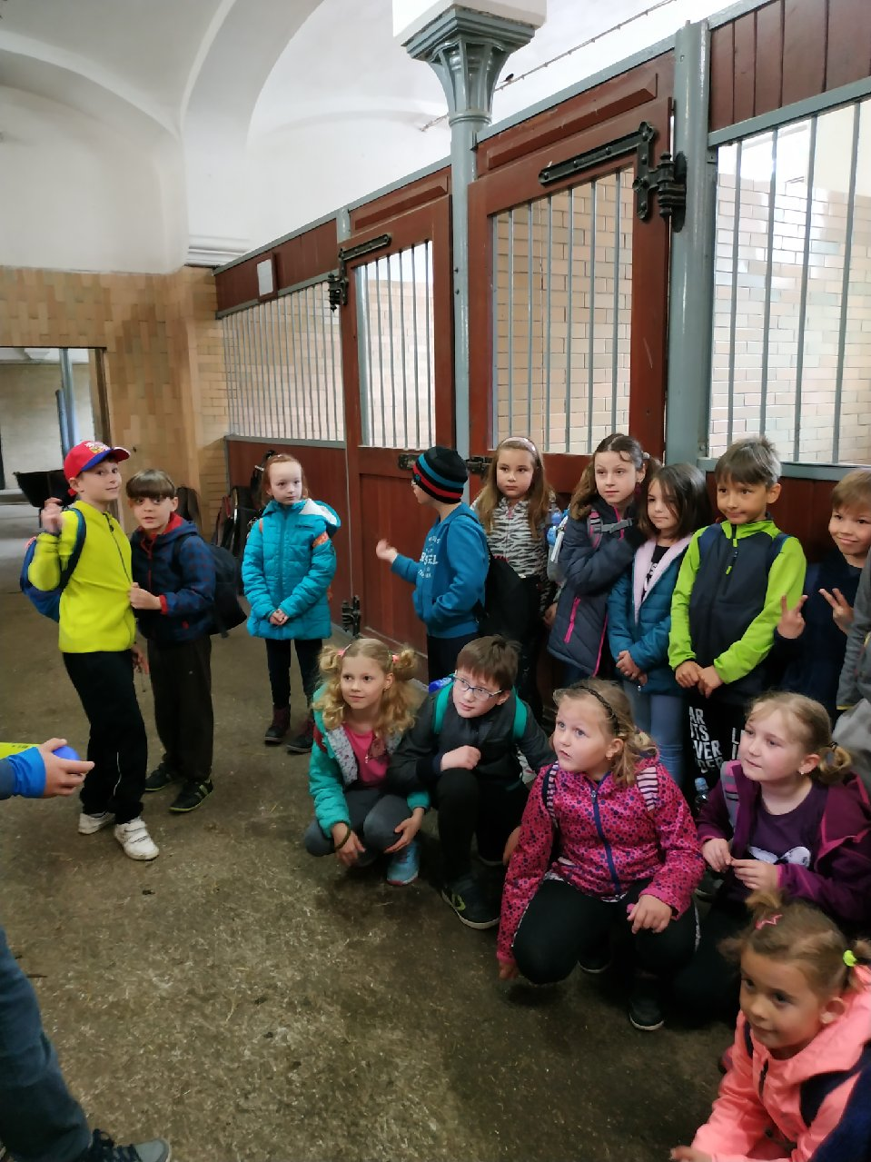
Ve stájích

Slide 9
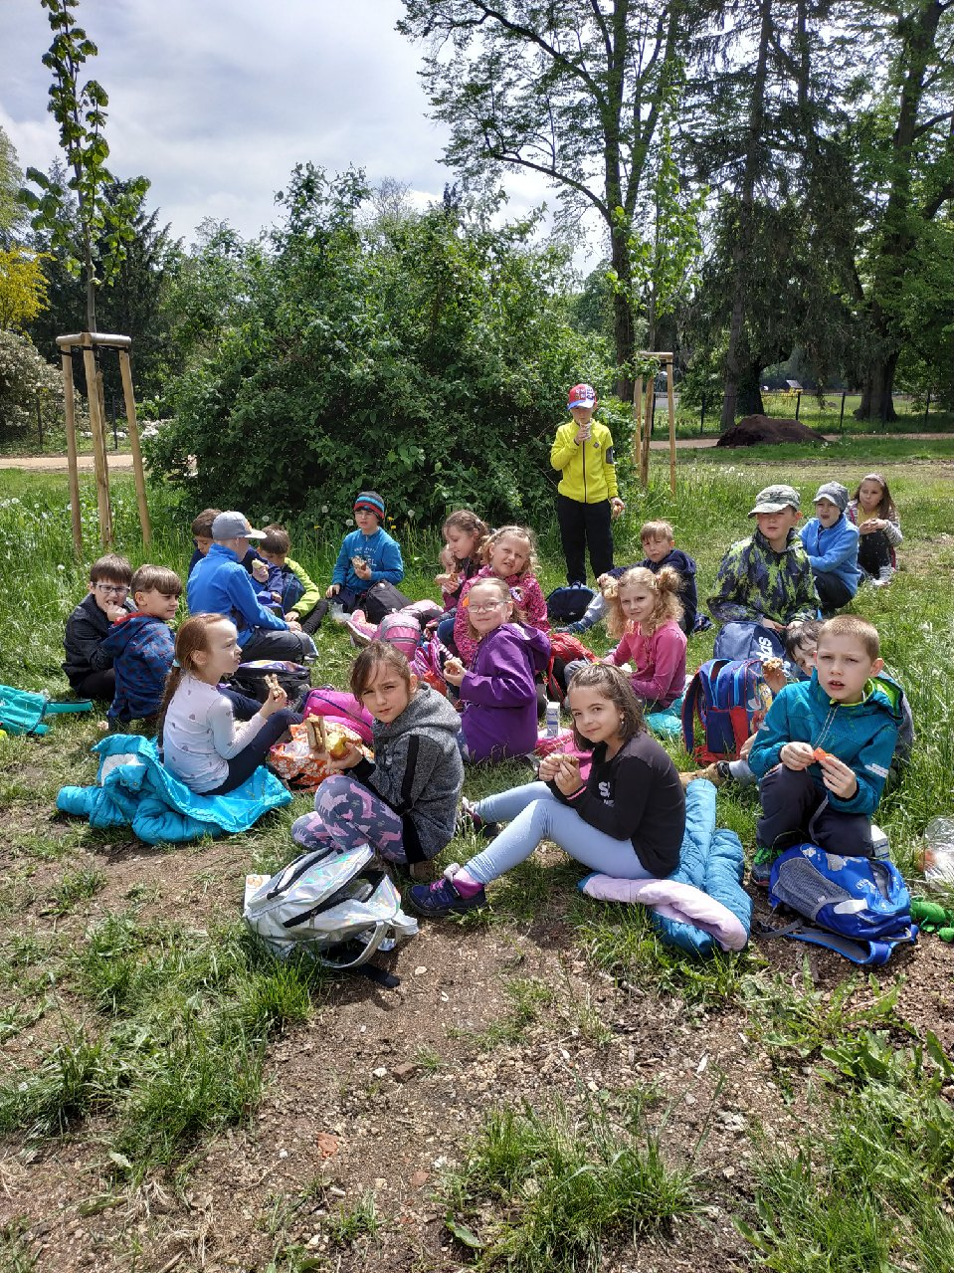
Oběd v zámeckém parku

Slide 10
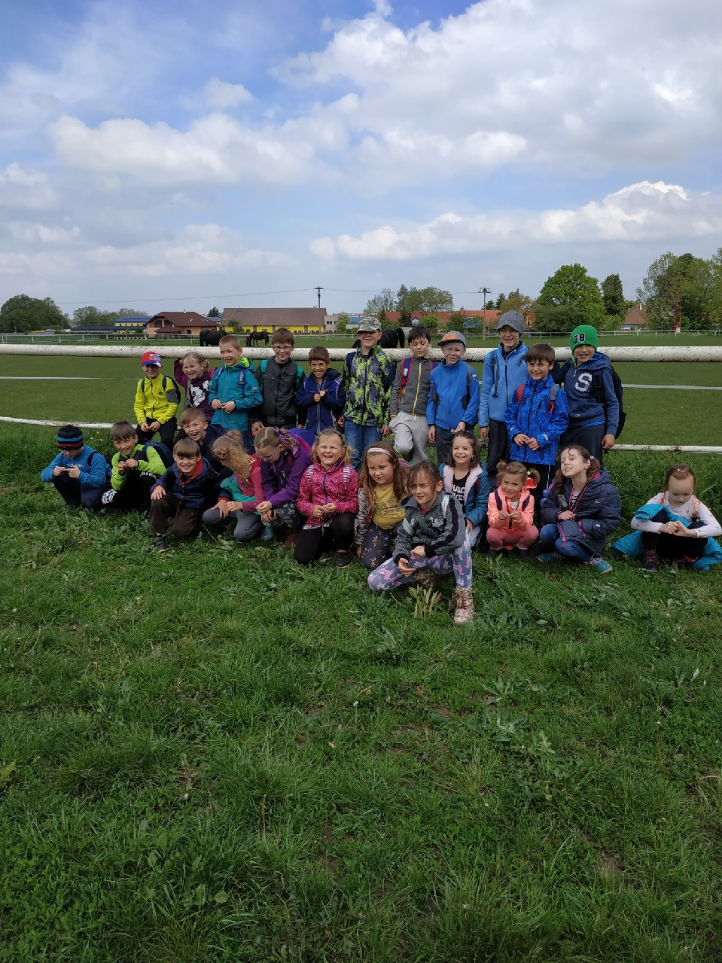
U výběhu klisen a hříbátek
a pak hurá domů ☺!

